Slide 1
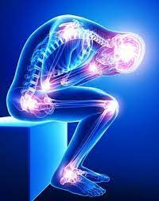
MANEJO DEL DOLOR
GABRIELA MOYA
MAYO, 2023

Slide 2
DEFINICIÓN
Asociación Internacional para el estudio del Dolor (IASP):
“El dolor es una experiencia sensorial y emocional desagradable asociada o similar a la asociada a una lesión tisular real o potencial”.
MULTIDIMENSIONAL
(David Aguilar Montiel y cols., 2021)

Slide 3
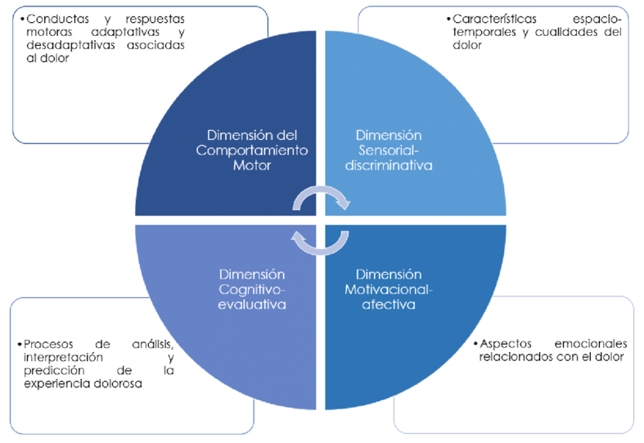
MULTIDENSIONALIDAD DEL DOLOR
PERDIDAS DE ROLES: AISLAMIENTO FAMILIAR, SOCIAL, FISICO, CULTURAL.
(David Aguilar Montiel y cols., 2021)

Slide 4

Es la principal causa de consulta
Comorbilidades
Afecta:
Calidad de vida
Vida laboral y económica
EL DOLOR COMO SÍNTOMA,
¿POR QUÉ ES IMPORTANTE?
(David Aguilar Montiel y cols., 2021)
Motivo de preocupación más frecuentes entre el personal médico, los familiares y los propios pacientes internados.
50% y el 90% de los ingresados a un medio hospitalario presentan dolor durante su estancia
UCI: 50% y el 65% de los pacientes ingresados a las UCI sufrieron dolor en la mitad de su estancia
(Alfonso Cuellar, J. J., 2018)

Slide 5
DOLOR Y CÁNCER
El dolor en el cáncer es habitualmente el síntoma más debilitante y el más difícil de tratar en los pacientes oncológicos.
Origen: tumor o tratamientos: QT, CX, RT
El 78 % de pacientes presenta dolor al inicio del tratamiento
Se acompaña de otros síntomas: 73%.
La prevalencia del dolor llega hasta el 80 % en estadios avanzados, con una alta incidencia de dolor severo.
Un tercio de supervivientes al cáncer refieren dolor.
Pacientes que sufren dolor crónico previo al diagnóstico de cáncer.
(Celada Cifuentes, 2021. Herrero Trujillano M., 2022)

Slide 6
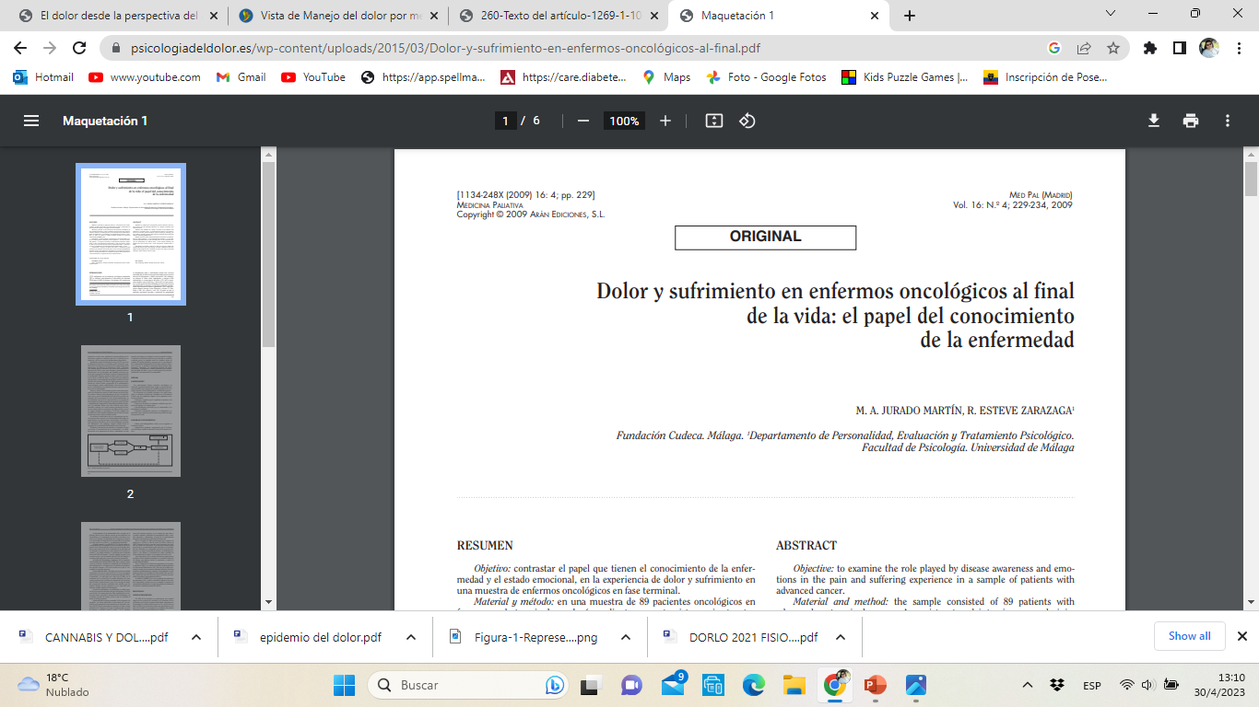
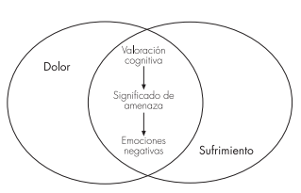
DOLOR AL FINAL
DE VIDA
Relación entre los conceptos
de dolor y sufrimiento

Slide 7

DOLOR Y SUFRIMIENTO
Influye aspectos emocionales.
El dolor tiene un significado.
Requiere ser explicado, reduce la ansiedad por ende mejora control del dolor.
Relación entre dolor y estado emocional es bidireccional.
El dolor ajeno puede ser exagerado …
El dolor propio siempre es insoportable.
(GAFOS, Gómez Sancho M, 2003)
(Chamorro P, Puche E. 2013)

Slide 8
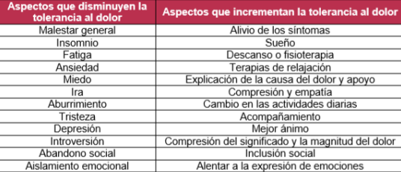
FACTORES QUE AFECTAN LA TOLERANCIA DEL DOLOR
(MSP 2017 GPC Dolor Oncológico)

Slide 9
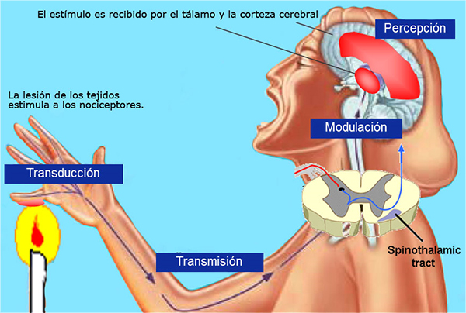
FISIOPATOLOGÍA DEL DOLOR

Slide 10
CLASIFICACIÓN DEL DOLOR
POR TIEMPO
Agudo
Crónico (más de 3 meses)
AGUDO: SÍNTOMAS
Protege
Altera la hemodinamia
Socialmente aceptado
Limitado
Proporcional al daño
Oportunidad al tratamiento. Respuesta buena
Causa que lo origina
CRÓNICO: ENFERMEDAD
Provoca daño
No altera la hemodinamia
Aislamiento/ soledad
Más de tres meses
Desproporcionado
Es complejo: multimodal. Respuesta irregular
Multicausal
(David Aguilar Montiel y cols., 2021)

Slide 11
CLASIFICACIÓN DEL DOLOR
SEGÚN SU LOCALIZACIÓN
Dolor localizado a punta de dedo, principalmente en casos de dolor nociceptivo.
Dolor difuso, como en casos de dolores viscerales.
Dolor irradiado, si sigue el trayecto de un nervio: en el caso de dolor neuropático por compresión de raíz nerviosa.
Dolor referido, ejemplo: dolor en brazo izquierdo en caso de infarto de miocardio
Manual básico de dolor de la SGADOR.
Sociedad Gallega de Cuidados Paliativos, 2017

Slide 12
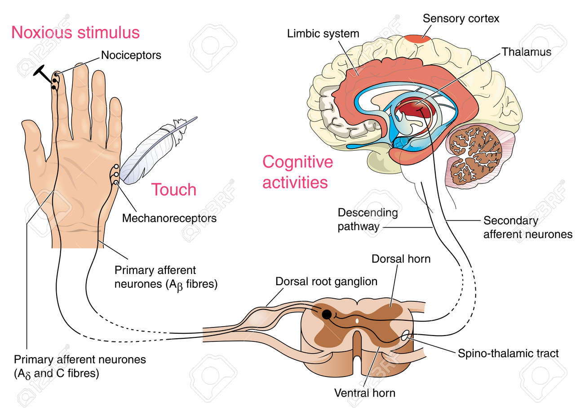
CLASIFICACIÓN DEL DOLOR
DE ACUERDO A LA FISIOPATOLOGÍA
Estructuras anatómicas implicadas en la transmisión de estímulos, tales como tacto, temperatura, propiocepción (posición del cuerpo) o nocicepción (dolor).
Dolor nociceptivo somático
DOLOR NOCIOCEPTIVO
Aparece después de un estímulo que produce daño o lesión en órganos somáticos o viscerales.
Manual básico de dolor de la SGADOR.
Sociedad Gallega de Cuidados Paliativos, 2017

Slide 13
CLASIFICACIÓN DEL DOLOR
DE ACUERDO A LA FISIOPATOLOGÍA
Dolor nociceptivo visceral
Dolor sordo, difuso y mal localizado, cuyo punto de partida son las vísceras huecas o parenquimatosas.
Acompañado frecuentemente por una intensa respuesta refleja motora y autonómica (simpática).
Espasmo del músculo liso (vísceras huecas), distensión, isquemia, inflamación, compresión.
Apendicitis, cólico biliar, dolor canceroso pancreático, dolor pleural.
DOLOR NOCIOCEPTIVO
Mixto
Manual básico de dolor de la SGADOR.
Sociedad Gallega de Cuidados Paliativos, 2017

Slide 14
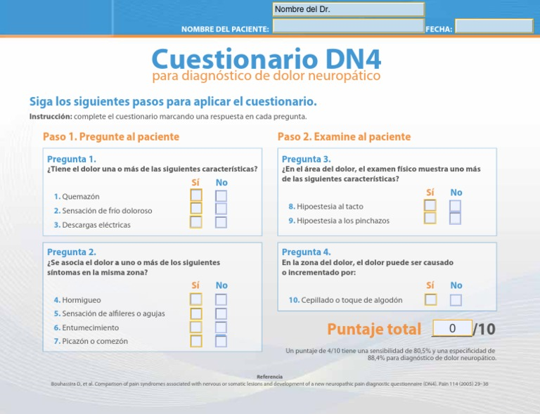
CLASIFICACIÓN DEL DOLOR
DE ACUERDO A LA FISIOPATOLOGÍA
DOLOR NEUROPÁTICO
“Dolor que aparece como consecuencia directa de una lesión o enfermedad que afecta al sistema somatosensorial”, tanto periférico (dolor neuropático periférico) como central (dolor neuropático central)
Manual básico de dolor de la SGADOR.
Sociedad Gallega de Cuidados Paliativos, 2017

Slide 15
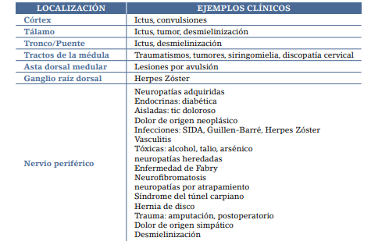
DOLOR NEUROPÁTICO: ORIGEN Y PRESENTACION
Manual básico de dolor de la SGADOR.
Sociedad Gallega de Cuidados Paliativos, 2017

Slide 16
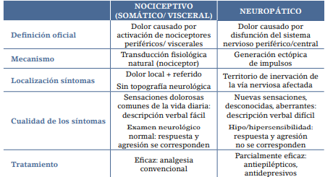
DIFERENCIAS ENTRE DOLOR NOCICEPTIVO Y DOLOR NEUROPÁTICO
Manual básico de dolor de la SGADOR.
Sociedad Gallega de Cuidados Paliativos, 2017

Slide 17
¿CÓMO EVALUAR EL DOLOR?
ESCALAS UNIDIMENSIONALES
Sencillas
Miden únicamente la intensidad
ESCALAS MULTIDIMENSIONALES
Requieren tiempo.
Valoran parámetros como comportamiento, postura, funcionalidad
Verbal
Numérica
Análoga visual
Facial
Escala de grises
Cuestionario del Dolor de McGill
Breve cuestionario del dolor
(David Aguilar Montiel y cols., 2021)

Slide 18
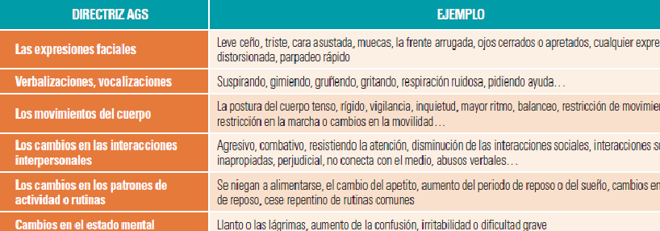
EVALUACIÓN COMPORTAMENTAL DEL DOLOR

Slide 19
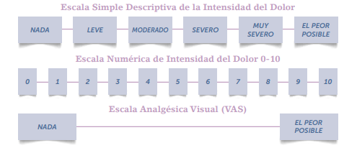
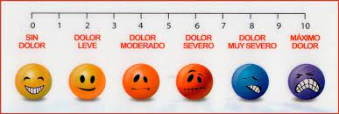
ESCALA ANÁLOGA VISUAL Ó ANÁLOGA VERBAL / ESCALA NUMÉRICA

Slide 20
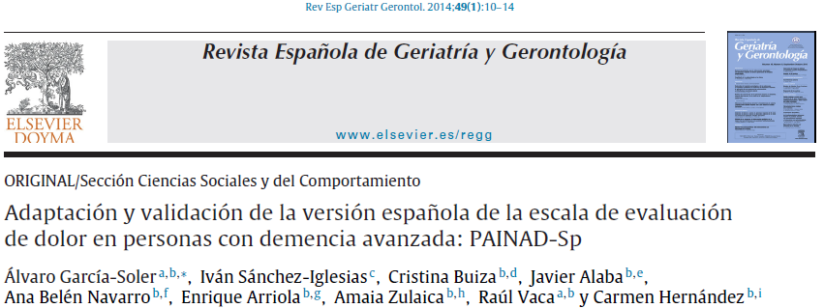
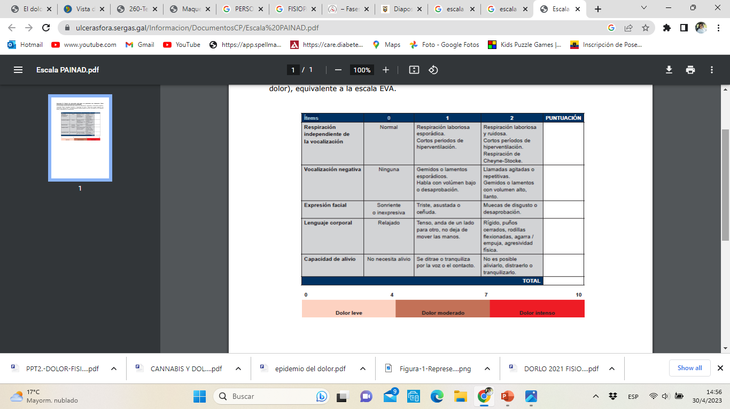

Slide 21
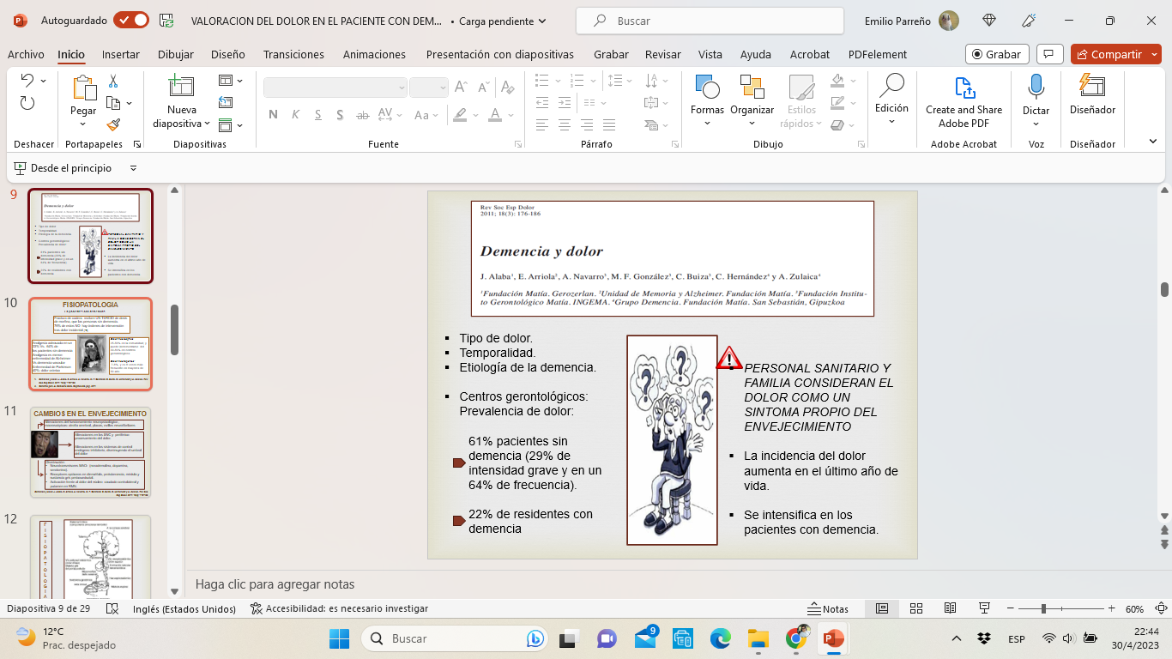

Slide 22
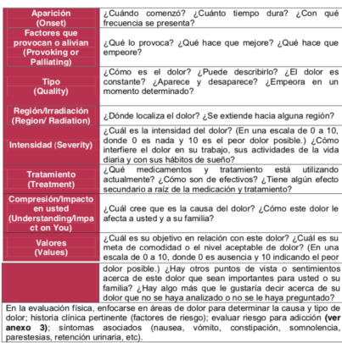
ACRÓNIMO DEL DOLOR O-P-Q-R-S-T-U-V
(MSP 2017 GPC Dolor Oncológico)

Slide 23
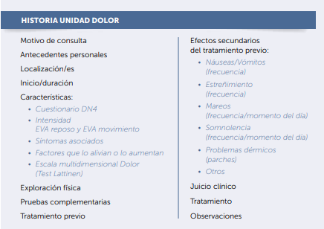
VALORACIÓN DEL DOLOR
Manual básico de dolor de la SGADOR.
Sociedad Gallega de Cuidados Paliativos, 2017

Slide 24
EL DOLOR TAMBIEN PUEDE SER…
Dolor basal es el que persiste en el tiempo.
10
9
8
7
6
5
4
3
2
1

Slide 25
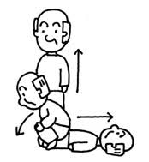
EL DOLOR TAMBIEN PUEDE SER…
Dolor en crisis son exacerbaciones que se sobreponen al basal y puede a su vez ser:
IRRUPTIVO: Aquel que se presenta sin una causa determinada
INCIDENTAL: desencadenado por una acción como curación, movimiento, etc.
10

Slide 26
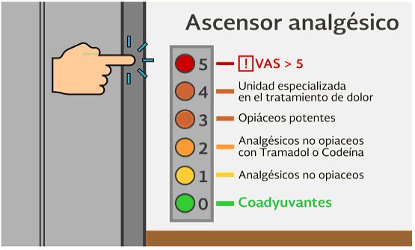
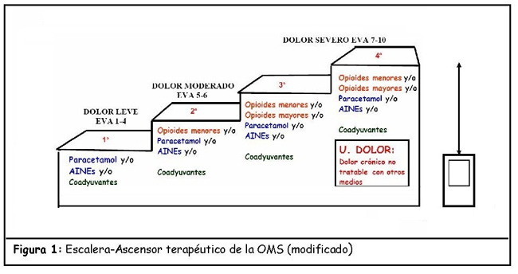
TRATAMIENTO DEL DOLOR
ESCALERA ANALGÉSICA

Slide 27
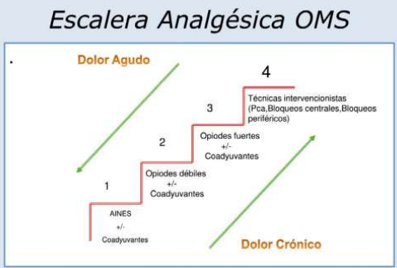
ESCALERA ANALGESICA DE ACUERDO AL TIPO DE DOLOR
(Olivares, 2021)

Slide 28
DATOS A CONSIDERAR…
Tanto los fármacos del primer como los del segundo escalón tienen DOSIS TECHO, por lo que cuando se alcanza es necesario ascender al siguiente escalón.
Si hay fallo en el segundo escalón es necesario pasar al tercero sin dudarlo, pues es apremiante la necesidad de CONTROLAR EL DOLOR.
Asegurar la cobertura analgésica del dolor irruptivo y la prevención de los efectos adversos de los AINEs y opioides.
Si hay fallo en uno de los escalones no se debe intercambiar con fármacos del MISMO ESCALÓN, ni asociar dos fármacos de igual MECANISMO DE ACCIÓN.

Slide 29
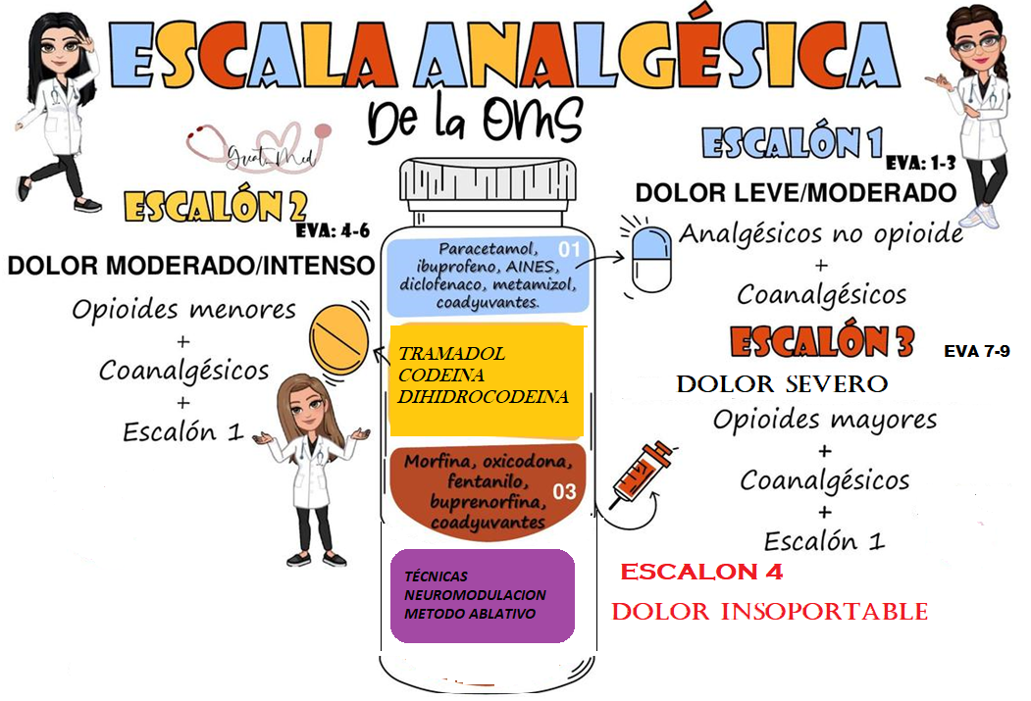

Slide 30
ESCALERA ANALGÉSICA: 1ER ESCALON:
DOLOR EVA 1 A 3
Eficacia frente a efectos adversos.
Los AINES
Gastroprotección - Dosis menores
Pueden asociarse a otros fármacos, pues potencian su efecto .
Su adminión
El paracetamol y el metamizol =efecto farmacodinámico: inhibición de la ciclooxigenasa
Antes de prescribir AINEs hay que evaluar
Ciclos cortos (5-7 días), para dolor con componente inflamatorio: ***insuficiencia renal y sangrado digestivo.
En adultos mayores, caquécticos , en mal estado general, con insuficiencia hepática o renal.
Sinergismo → CODEÍNA IBUPROFENO
-Vía oral.
Vía parenteral →dolor agudos,
limitación de la vía oral (la vía SC es de elección).

Slide 31
ESCALERA ANALGÉSICA: 1ER ESCALON:
DOLOR EVA 1 A 3
Vida media corta:
<8 hrs
  Ibuprofeno
  Indometacina
  Ketorolaco
  Diclofenaco
  ÁAS
Vida media larga:
>8 hrs
  Naproxeno
  Piroxicam
  Celecoxib
  Etoricoxib

Slide 32
ESCALERA ANALGÉSICA: 1ER ESCALON:
DOLOR EVA 1 A 3
FÁRMACO | INDICACIONES | CONTRAINDICAIONES | DOSIS | DOSIIS MAX. | FALLA RENAL / HEPATICA
PARACETAMOL | Tratamiento sintomático del dolor leve o moderado de etiología diversa y de la fiebre. | enfermedad hepática activa o hepatitis viral. - Vía intravenosa: insuficiencia hepática grave. | 325-650 mg/4-6h o 500-1000 mg/6-8h. | 4 g/día | HEPATICA: 2 g/día C 8 horas. RENAL: 8 H VO C6H IV
METAMIZOL | Dolor agudo posoperatorio o postraumático, dolor de tipo cólico, dolor oncológico, crisis de migraña. Fiebre alta | Depresión de la médula ósea. - Deficiencia glucosa-6-fosfato-deshidrogenasa. - Porfiria. - Niños - 3 meses o 5 kg. Hipotensión | V. O.: 500mg a 2 gr, cada 6 u 8 hs IM, SC, IV: 1-2 g/ 6-8 h Rectal: 1 g/ 6-8 h. | 600 MG/D | Evitar dosis elevadas repetidas. Tratamientos de corta duración no es necesaria una reducción de la dosis
(Solomon D., 2021)

Slide 33
ESCALERA ANALGÉSICA: 1ER ESCALON:
DOLOR EVA 1 A 3
FÁRMACO | INDICAIONES | CONTRAINDICAIONES | DOSIS | DOSIIS MAX. | FALLA RENAL / HEPATICA
KETOPROFENO | Artritis reumatoide gota, dolor asociado a inflamación → odontológicos | Hipersensibilidad Gastrointestinales ICC grave | 50 mg c/6h 75 mg c/8 h | 300 mg día | Contraindicado en falla renal y hepática grave
NAPROXENO | Dolor agudo o crónico. |  | 200 a 500 mg c/12h 250 mg c/6 a 8 h | 1500 mg dia
NAPROXENO SODICO | Efecto mas rápido |  | 275 a 500 mg c / 12h 275 mg c/ 6 a 8 h | 1650 mg dia
CELECOXIB | Dolor agudo Artrosis Artritis reumatoide Espondilitis anquilosante | Menos efecto gastrointestinal | 200 mg o 10 mg c/ 12h | 400 mg dia | ALBUMINA <25 clcr <30 Falla hepática leve a mitad de dosis
ETEROCOXIB | Dolor agudo inflamación Posoperatorio dental |  | 30 a 60 mg qd | 120 mg por 8 días | Falla hepática no superar 30 mg por 2 dis clcr <30
(Solomon D., 2021)

Slide 34
ESCALERA ANALGÉSICA: 1ER ESCALON:
DOLOR EVA 1 A 3
FÁRMACO | INDICAIONES | CONTRAINDICAIONES | DOSIS | DOSIIS MAX. | FALLA RENAL / HEPATICA
IBUPROFENO | - Tratamiento de procesos reumáticos agudos o crónicos: artritis reumatoide, artrosis, espondilitis, etc. -fiebre procesos dolorosos de intensidad leve o moderada en adultos y niños. | Hipersensibilidad - Úlcera péptica activa o hemorragia gastrointestinal. - Alteraciones de la coagulación. - Tercer trimestre del embarazo. | 400 – 600mg. /6 -8 h (VO). de carga entre 30 y 40 kg/ dosis de mantenimiento: 10mg/kg/dosis /4 a 6 horas | 2400 MG/D | - Insuficiencia hepática o renal grave. - Insuficiencia cardiaca grave. contraindicado
FÁRMACO | INDICAIONES | CONTRAINDICAIONES | DOSIS | DOSIIS MAX. | FALLA RENAL / HEPATICA
INDOMETASINA | Tratamiento de gota | Efectos secundarios de SNC cefalea | 25 a 50 mg c/ 6 a 8 horas Tto reumatológico 200 mg día | 150 mg día | RENAL: NO SE RECOMIENDA
MELOXICAM | Efecto de larga duración inicio lento | Gastrointestinales | 7,5 a 15 mg QD | 15 mg día
PIROXICAM | Dolor crónico que no responde a otros aines | ICC grave | 10 a 20 mg QD | 20 mg día | No en falla renal y hepática grave
(Solomon D., 2021)

Slide 35
ESCALERA ANALGÉSICA: 2DO ESCALON:
DOLOR EVA 4 A 6
INDICACIÓN TRAMADOL | Liberación prolongada | Liberación inmediata | Otros
Dolor intenso | 50 a 100 mg 6 h | D. Titulación: 25 mg/día cada 3 días D. habitual 50-100 mg/día c/4 horas. | 76 año dosis máxima de 300 m día
Dolor CRONICO intenso | Uso too son ineficientes 100 mg QD | Titular cada 5 dias con 100 mg día | Máximo 300 mg día
- Osteoartritis - Neuropatía diabética - Neuralgia post herpética | D inicial: 100mg/qd | D inicial: 50 mg día D. habitual: 50 mg c6h | Máximo 400 mg día
Síndrome de piernas inquietas (SPI) refractario | Se prefiere de noche con de los síntomas aumentan
FALLA HEPÁTICA | Evitar insuficiencia hepática grave (Child-Pugh Clase C). | Insuficiencia hepática grave es de 50 mg por vía oral cada 12 horas.
FALLA RENAL CrCl inferior a 30 ml/minuto | Evite el uso de tramadol de liberación prolongada. | Aumente el intervalo de dosificación a 12 horas; Máx.: 200 mg/día
(Solomon D., 2021)

Slide 36
ESCALERA ANALGÉSICA: 2DO ESCALON:
DOLOR EVA 4 A 6
FÁRMACO | INDICACIONES | CONTRAINDICACIONES | DOSIS | DOSIS MAX. | FALLA RENAL / HEPATICA
Codeína Mayores de 12 años | Tos seca Dolor leve moderado | Ieo paralitico diarrea EPOC | 60 a 120mg. Cada 8 a 12h (VO). | 240 mg | 75% de la dosis del adulto en caso de insuficiencia moderada (ClCr 30-60 ml/min) y el 50% en caso de insuficiencia grave (ClCr <30 ml/min)
DihidrocodeÍna | Farmacodependencia escasos | Tercer trimestre de embarazo | 5 ml tres veces al día 12,5 mg | 30 mg dia | Rena prolongarse dosificación
FÁRMACO | INDICACIONES | DOSIS | DOSIS MAX. | FALLA RENAL / HEPATICA
Buprenorfina | Dolor moderado-severo. Pacientes con dificultad para tragar | Parche:35mcg/h Inicio con ¼, ½ o 1 parche Cambio c 72 h. PARENTERAL:0.1 A 0,3 MG(1CC) SUBLINGUAL: 0.2MG | Dosis techo 140ugr. SL 0,4mg IV 3ug/Kg | **No necesita reajuste de dosis en insuficiencia renal terminal y puede ser usada en pacientes con diálisis
(Solomon D., 2021)

Slide 37
ESCALERA ANALGÉSICA: 3ER ESCALON:
DOLOR EVA MAYOR A7
OXICODONA | INDICACIONES | CONTRAINDICACIONES | DOSIS | DOSIS MAX. | FALLA RENAL / HEPATICA
Opioide semisintético • Agonista puro mu, kappa | Dolor moderado-intenso. | Interacciona con fluoxetina y sertralina (inhiben citocromo P-450) riesgo de acumulación MENORES DE 20 AÑOS Hipersensibilidad PULMONAR DIGESTIVO Hipercapnia | Titulación presentación rápida 5mg VO cada 4hs a 6 hs. VIRGEN DE OPIODE → 5MG C12H Prolongadas ada 12 horas | no tienen dosis techo . NO partir los comprimidos de liberación PROLONGADA | Disminuir dosis 1/3 o 1/2 Comprimidos de liberación PROLOMGADA tienen absorción intestinal bifásica (primera libera 38%) • Efecto medible entre 15 y 45 minutos dependiendo de dosis • Alcanza una concentración estable a las 12 horas
(Solomon D., 2021)

Slide 38
ESCALERA ANALGÉSICA: 3ER ESCALON:
DOLOR EVA MAYOR A7
MORFINA | INDICACIONES | CONTRAINDICACIONES | DOSIS | DOSIS MAX. | FALLA RENAL / HEPATICA
Hidrofílica Metabolismo hepático METABOLITO activo en receptores mu ( M-6- glucoronido) | Dolor severo moderado crónico Disnea asociada a insuficiencia ventricular izquierda y edema pulmonar. Cefalea graves | DEPRESION RESPIRATORIA ILIO PARALITICO | Administración rectal: efectos analgésicos a los 20-40 minutos. Subcutánea o intramuscular: 50-90 minutos Intravenosa: 20 minutos. | NO TIENE TECHO | BAJAR DOSIS EN FALLA RENA Y HEPATICA • Una reducción de la dosis del 25 al 50% es recomendada en pacientes con IRC leve a moderada. En severo fracaso renal la reducción de la dosis deberá ser del 75%.
(Solomon D., 2021)

Slide 39
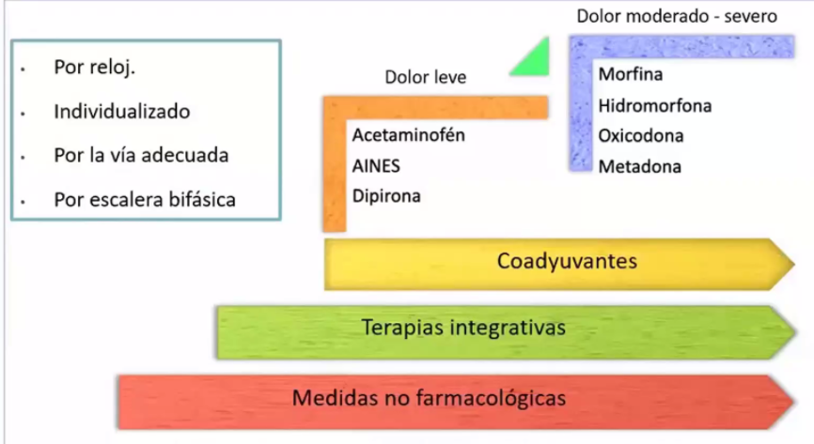
ESCALERA ANALGÉSICA PEDIÁTRICA DE ACUERDO A LA OMS

Slide 40
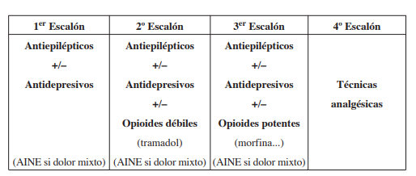
ESCALERA ANALGÉSICA PARA EL DOLOR NEUROPÁTICO
(R. Gálvez et AL., 2016)

Slide 41
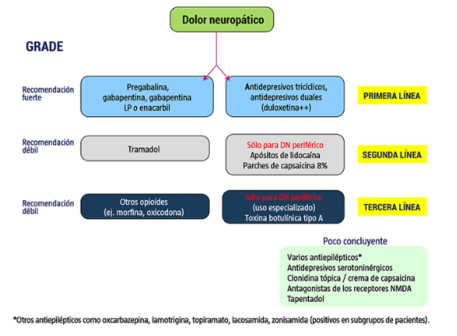
TRATAMIENTO FARMACOLÓGICO PARA EL DOLOR NEUROPÁTICO
Abordaje farmacológico del dolor neuropático: pasado, presente y futuro. Revisión Alcántara volumen 74 2022. https://neurologia.com/articulo/2021381

Slide 42
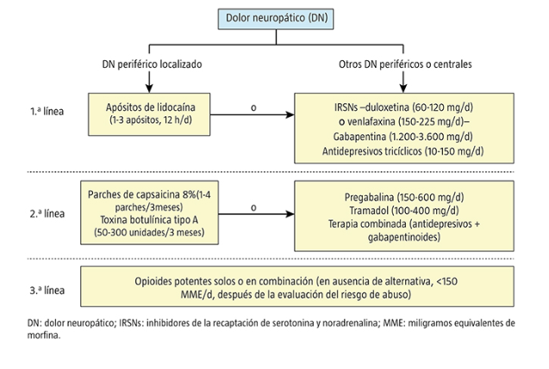
TRATAMIENTO FARMACOLÓGICO PARA EL DOLOR NEUROPÁTICO
Abordaje farmacológico del dolor neuropático: pasado, presente y futuro. Revisión Alcántara volumen 74 2022. https://neurologia.com/articulo/2021381

Slide 43

El peor dolor no es el que mata, sino el que te quita las ganas de vivir.
Anónimo

